Slide 1
Projektovanje i analiza algoritama
Elektronski fakultet u Nišu, 2023
4. Crveno-Crna Stabla (RBT)

Slide 2
SADRŽAJ
BST (Binary search tree)
Balansirana stabla
RB stabla
  Definicija
  Osobine
  Kreiranje RB stabla
    Insert čvora u RB stablo
    Operacija “Rotacija”
    Složenost

Slide 3
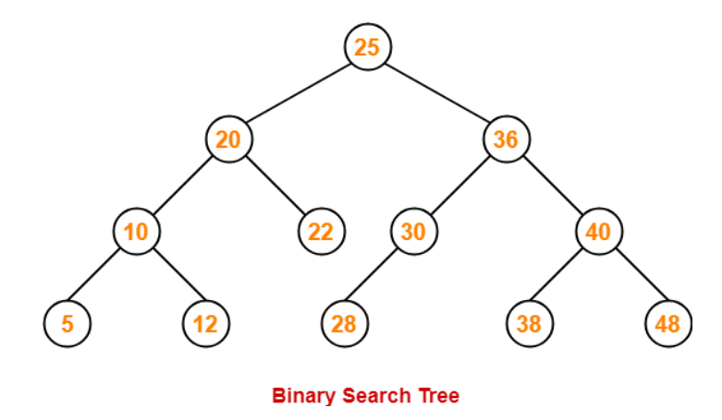
BST
BST (Binary search tree) – brzo pretraživanje
Ako je visina(dubina) BST jednaka h onda je složenost operacija (SEARCH, PREDECESSOR, SUCCESSOR, MINIMUM, MAXIMUM, INSERT, i DELETE ) jednaka O(h). Strogo zavisi od h!!!
Cilj: da stabla imaju što manje h (balansirana stabla)

Slide 4
Balansirana stabla
Ideju o balansiranim stablima dali Adelson-Velski i Landis, koji su uveli tkz. "AVL stabla" 1962.
"2-3 stabla" je uveo J. E. Hopcroft 1970. Balans se održava manipulacijom sa stepenom čvorova u stablu.
Generalizaciju “2-3 stabala” su napravili Bayer i McCreight , i uveli “B-stabla”.
Red-black stabla je uveo Bayer pod imenom "symmetric binary B-trees“
Guibas and Sedgewick su proučavali osobine RB stabala i uveli red/black color notaciju.
Andersson je predložio jednostavniju varijantu RB stabala koju je Weiss nazvao “AA-stabla” koja su ista kao RB uz ograničenje da leva deca ne mogu biti crvena.
Postoje i druge varijante balansiranih stabala (weight-balanced trees, k-neighbor trees, "splay trees" koja su uveli Sleator i Tarjan koja su "samopodesiva“). Naime svaki put kad se pristupi stablu izvršava se “splay operacija” koja uključuje rotacije.
“Skip liste” su alternativa balansiranim binarnim stablima (lančana lista obogaćena informacijom o broju dodatnih pointera).

Slide 5
Red-Black stabla
Šta su RB stabla:
  Binary search trees sa dodatkom obojenih čvorova
  Operacije su projektovane tako da garantuju dubinu(visinu) stabla od h = O(lg n) tj. složenost je O(lg n)
Sledi:
  opis osobina RB stabala
  pokazati da se garantuje h = O(lg n)
  opis operacija nad RB stablima

Slide 6
Osobine RB stabala
Osobine:
  1. Svaki čvor je ili crven ili crn
  2. Svaki terminal (NULL pointer) je crn
    Što znači da svaki “realan” čvor ima 2 potomka
  3. Ako je čvor crven, oba potomka su crna
    Što znači da na putu ne mogu biti dva uzastopna crvena čvora
  4. Svaki put od čvora do nekog terminala sadrži isti broj crnih čvorova
  5. Koren je uvek crni čvor

Slide 7
Primer RB stabla
Nacrtaj RB stablo i proveri da li važe osobine:
  1. Svaki čvor je ili crven ili crn
  2. Svaki terminal (NULL pointer) je crn
  3. Ako je čvor crven, oba potomka su crna
  4. Svaki put od čvora do terminala sadrži isti broj crnih čvorova
  5. Koren je uvek crni čvor
black-height (“crna visina”): je broj crnih čvorova na putu do terminala
  Oznaka za visinu je h a za “crnu visinu” je bh

Slide 8
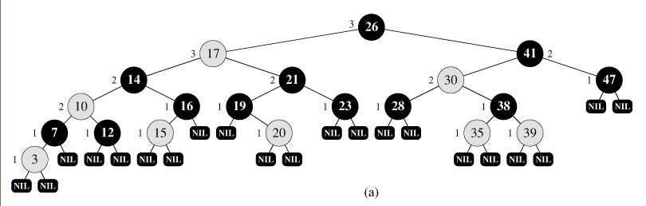
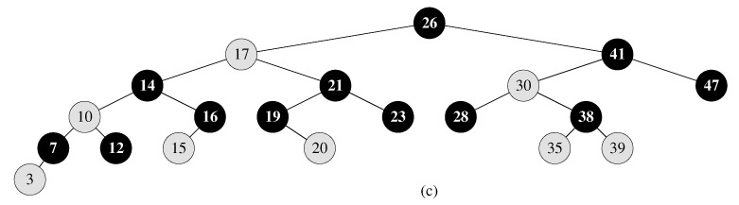

Slide 9
Dubina RB stabala
Koja je minimalna crna visina čvora čija je visina h?
Odgovor: čvor visine h ima crnu visinu ≥ h/2
Teorema: RB stablo sa n unutrašnjih čvorova ima dubinu h ≤ 2 lg(n + 1)
Kako da dokažemo ovo?

Slide 10
RB stablo: Dokaz granice dubine
Dokaz: RB stablo od n čvorova ima dubinu h ≤ 2 lg(n+1)
Tvrdjenje: Podstablo sa korenom x sadrži najmanje 2^{bh(x)} - 1 internih čvorova
  Dokaz indukcijom za dubinu h
  Osnovni korak: x ima dubinu 0 (tj., NULL terminalni čvor)
    Koliko je bh(x)?

Slide 11
RB stablo: Dokaz granice dubine
Dokaz: RB stablo od n čvorova ima dubinu h ≤ 2 lg(n+1)
Tvrdjenje: Podstablo sa korenom x sadrži najmanje 2^{bh(x)} - 1 internih čvorova
  Dokaz indukcijom za dubinu h
  Osnovni korak: x ima dubinu 0 (tj., NULL terminalni čvor)
    Koliko je bh(x)?
    A: 0
    Znači, podstablo sadrži 2^{bh(x)} - 1
    = 2⁰ - 1 = 0 internih čvorova (Tačno!)

Slide 12
RB stablo: Dokaz granice dubine
  Induktivni korak: x ima pozitivnu dubinu i dva potomka
    Svaki potomak ima crnu dubinu bh(x) ili bh(x)-1 (Zašto?)
    Dubina potomka = (dubina od x) - 1
    Znači podstabla čiji je koren neki potomak sadrže bar 2^{bh(x) - 1} - 1 internih čvorova
    Stoga podstablo sa korenom x sadrži
    (2^{bh(x) - 1} - 1) + (2^{bh(x) - 1} - 1) + 1
    = 2•2^{bh(x)-1} - 1 = 2^{bh(x)} - 1 čvorova

Slide 13
RB stablo: Dokaz granice dubine
Sledi da je za koren RB stabla:
  n ≥ 2^{bh(root)} - 1 (Zašto?)
  n ≥ 2^{h/2} - 1 (Zašto?) #4 bar pola na putu je crno
  lg(n+1) ≥ h/2 (Zašto?)
  h ≤ 2 lg(n + 1) (Zašto?)
  Znači h = O(lg n)

Slide 14
RB stablo: Worst-Case Time
Dubina RB stabla je O(lg n)
Posledica: Vremenska složenost sledećih operacija je O(lg n):
  Minimum(), Maximum()
  Successor(), Predecessor()
  Search()
Insert() i Delete():
  Takodje im je vremenska složenost O(lg n)
  Ali treba imati na umu da oni modifikuju stablo

Slide 15
Primer RB stabla
7
7
Oboji stablo:
5
5
9
9
12
12
Osobine RB stabala:
1. Svaki čvor je crven ili crn
2. Svaki terminal (NULL pointer) je crn
3. Ako je čvor crven, oba potomka su crna
Svaki put od čvora do terminala sadrži
isti broj crnih čvorova
5. Koren je uvek crn
Da li može drugačije?

Slide 16
Primer RB stabla
7
Insert 8
  Gde je njegova
  pozicija?
5
9
12
Osobine RB stabala:
1. Svaki čvor je crven ili crn
2. Svaki terminal (NULL pointer) je crn
3. Ako je čvor crven, oba potomka su crna
Svaki put od čvora do terminala sadrži
isti broj crnih čvorova
5. Koren je uvek crn

Slide 17
Primer RB stabla : Problem sa ubacivanjem
7
Insert 8
  Gde je njegova
  pozicija? A boja?
5
9
8
12
Osobine RB stabala:
1. Svaki čvor je crven ili crn
2. Svaki terminal (NULL pointer) je crn
3. Ako je čvor crven, oba potomka su crna
Svaki put od čvora do terminala sadrži
isti broj crnih čvorova
5. Koren je uvek crn

Slide 18
Primer RB stabla : Problem sa ubacivanjem
7
Insert 8
  Gde je njegova
  pozicija? A boja?
5
9
8
12
Osobine RB stabala:
1. Svaki čvor je crven ili crn
2. Svaki terminal (NULL pointer) je crn
3. Ako je čvor crven, oba potomka su crna
Svaki put od čvora do terminala sadrži
isti broj crnih čvorova
5. Koren je uvek crn

Slide 19
Primer RB stabla : Problem sa ubacivanjem
7
Insert 11
  Gde je njegova
  pozicija?
5
9
8
12
Osobine RB stabala:
1. Svaki čvor je crven ili crn
2. Svaki terminal (NULL pointer) je crn
3. Ako je čvor crven, oba potomka su crna
Svaki put od čvora do terminala sadrži
isti broj crnih čvorova
5. Koren je uvek crn

Slide 20
Primer RB stabla : Problem sa ubacivanjem
7
Insert 11
  Gde je njegova
  pozicija? A boja?
5
9
8
12
11
Osobine RB stabala:
1. Svaki čvor je crven ili crn
2. Svaki terminal (NULL pointer) je crn
3. Ako je čvor crven, oba potomka su crna
Svaki put od čvora do terminala sadrži
isti broj crnih čvorova
5. Koren je uvek crn

Slide 21
Primer RB stabla : Problem sa ubacivanjem
Insert 11
  Gde je njegova
  pozicija? A boja?
    Ne može crvena! (#3)
7
5
9
8
12
11
Osobine RB stabala:
1. Svaki čvor je crven ili crn
2. Svaki terminal (NULL pointer) je crn
3. Ako je čvor crven, oba potomka su crna
Svaki put od čvora do terminala sadrži
isti broj crnih čvorova
5. Koren je uvek crn

Slide 22
Primer RB stabla : Problem sa ubacivanjem
Insert 11
  Gde je njegova
  pozicija? A boja?
    Ne može crvena! (#3)
    Ne može crna! (#4)
7
5
9
8
12
11
Osobine RB stabala:
1. Svaki čvor je crven ili crn
2. Svaki terminal (NULL pointer) je crn
3. Ako je čvor crven, oba potomka su crna
Svaki put od čvora do terminala sadrži
isti broj crnih čvorova
5. Koren je uvek crn

Slide 23
Primer RB stabla : Problem sa ubacivanjem
Insert 11
  Gde je njegova
  pozicija? A boja?
    Rešenje:
    recolor stabla
7
5
9
8
12
11
Osobine RB stabala:
1. Svaki čvor je crven ili crn
2. Svaki terminal (NULL pointer) je crn
3. Ako je čvor crven, oba potomka su crna
Svaki put od čvora do terminala sadrži
isti broj crnih čvorova
5. Koren je uvek crn

Slide 24
Primer RB stabla : Problem sa ubacivanjem
Insert 10
  Gde je njegova
  pozicija?
7
5
9
8
12
11
Osobine RB stabala:
1. Svaki čvor je crven ili crn
2. Svaki terminal (NULL pointer) je crn
3. Ako je čvor crven, oba potomka su crna
Svaki put od čvora do terminala sadrži
isti broj crnih čvorova
5. Koren je uvek crn

Slide 25
Primer RB stabla : Problem sa ubacivanjem
7
Insert 10
  Gde je njegova
  pozicija? A boja?
5
9
8
12
11
Osobine RB stabala:
1. Svaki čvor je crven ili crn
2. Svaki terminal (NULL pointer) je crn
3. Ako je čvor crven, oba potomka su crna
Svaki put od čvora do terminala sadrži
isti broj crnih čvorova
5. Koren je uvek crn
10

Slide 26
Primer RB stabla : Problem sa ubacivanjem
Insert 10
  Gde je njegova
  pozicija? A boja?
    A: ne može bojenje! Stablo je
    suviše nebalansirano
    Mora da se menja struktura stabla
    da bi se omogućio recoloring
  Cilj: izmeni strukturu stabla
  za O(lg n) vreme
7
5
9
8
12
11
10

Slide 27
RB stablo: Rotacija
Osnovna operacija za izmenu strukture stabla se naziva rotacija:
Da li rotacija očuvava inorder uredjenje?
Šta radi kod funkcije rightRotate() ?
y
x
desnaRotacija(y)
x
C
A
y
levaRotacija(x)
A
B
B
C

Slide 28
RB stablo: Rotacija
Odgovor: Intenzivna manipulacija pointerima
  x zadržava levog potomka
  y zadržava desnog potomka
  desni potomak od x postaje levi potomak od y
  roditelji od x i y se menjaju
Koja je vremenska složenost?
y
x
rightRotate(y)
x
C
A
y
A
B
B
C

Slide 29
Leva rotacija – pseudo kod
y
x
Pretpostavlja se da je:
right[x] ≠ nil[T] i da je roditelj korena nil[T].
LEFT-ROTATE(T, x)
1 y ← right[x] // postavlja se y.
2 right[x] ← left[y] // levo podstablo od y postaje desno podst. od x
3 p[left[y]] ← x
4 p[y] ← p[x] // roditelj od x postaje roditelj od y
5 if p[x] = nil[T] // ako je x koren stabla
6 then root[T] ← y
7 else if x = left[p[x]] // da li je x levi ili desni potomak
8 then left[p[x]] ← y
9 else right[p[x]] ← y
10 left[y] ← x // levi potomak od y postaje x
11 p[x] ← y
x
C
A
y
A
B
B
C

Slide 30
Rotacija Primer
y
x
x
C
A
y
Leva rotacija oko 9:
A
B
B
C
X – 9
A – 8
Y – 12
B – 11
C - nil
7
7
5
9
5
12
8
12
9
11
8
11

Slide 31
Rotacija Primer
y
x
x
C
A
y
A
B
B
C
Leva rotacija oko 9:
7
5
12
9
8
11

Slide 32
Red-Black stablo: Insertion
Insertion: osnovna ideja
  Insert x u stablo, oboji x u crveno
  Samo osobina #3 može biti narušena (ako je p[x] crveno)
    Probamo izmenom boja da rešimo problem
    Ako ne može recoloring onda se čvor pomera naviše do pozicije gde je ispunjen uslov
  Ukupno vreme će biti O(lg n)
#3 Ako je čvor crven, oba potomka su crna
#4 Svaki put od čvora do terminala sadrži isti broj crnih čvorova

Slide 33
rbInsert(x)
treeInsert(x);
x->color = RED;
// pomeri uz stablo ako ne važi #3 održavajući #4 invarijantnom:
while (x!=root && x->p->color == RED)
if (x->p == x->p->p->left)
y = x->p->p->right;
if (y->color == RED)
x->p->color = BLACK;
y->color = BLACK;
x->p->p->color = RED;
x = x->p->p;
else // y->color == BLACK
if (x == x->p->right)
x = x->p;
leftRotate(x);
x->p->color = BLACK;
x->p->p->color = RED;
rightRotate(x->p->p);
else // x->p == x->p->p->right
(isto kao prethodno, samo sa izmenjenim
“right” & “left”)
#3 Ako je čvor crven, oba potomka su crna
#4 Svaki put od čvora do terminala sadrži isti broj crnih čvorova
Roditelj je levi potomak
Case 1 “stric” je crven
Case 2 “stric je crn”,
čvor je desni potomak
Case 3 “stric je crn”,
čvor je levi potomak
Roditelj je desni potomak

Slide 34
RB Insert: Case 1
if (y->color == RED)
x->p->color = BLACK;
y->color = BLACK;
x->p->p->color = RED;
x = x->p->p;
Case 1: “stric” je crven
Svi Δ su podstabla jednake crne dubine
C
C
new x
case 1
A
D
y
A
D
Δ
B
x
Δ
Δ
Δ
B
Δ
Δ
Δ
Δ
Δ
Δ
Izmeni boje nekih čvorova, očuvavajući osobinu #4: svi putevi naniže imaju istu
crnu dubinu.
while petlja sada nastavlja sa “dedom” od x’s kao novim new x

Slide 35
RB Insert: Case 1
if (y->color == RED)
x->p->color = BLACK;
y->color = BLACK;
x->p->p->color = RED;
x = x->p->p;
Case 1: “stric” je crven
Svi Δ su podstabla jednake crne dubine
C
C
new x
case 1
A
D
y
A
D
B
x
Δ
Δ
Δ
B
x
Δ
Δ
Δ
Δ
Δ
Δ
Δ
Ista je akcija bez obzira da li je x levi ili desni potomak

Slide 36
RB Insert: Case 2
y
x
x
C
A
y
A
B
B
C
if (x == x->p->right)
x = x->p;
leftRotate(x);
// continue with case 3 code
Case 2:
  “stric” je crn
  Čvor x je desni potomak
Levom rotacijom(A-B) transformiši na case 3
C
C
case 2
A
Δ
y
B
Δ
y
Δ
B
x
A
x
Δ
Δ
Δ
Δ
Δ
Transformiši case 2 u case 3 (x je levi potomak) levom rotacijom
Ovo očuvava osobinu 4: svi putevi naniže sadrže isti broj crnih čvorova

Slide 37
RB Insert: Case 3
y
x
x
C
A
y
A
B
B
C
x->p->color = BLACK;
x->p->p->color = RED;
rightRotate(x->p->p);
Case 3:
  “stric” je crn
  Čvor x je levi potomak
Izmeni boje; desno rotiraj (C-B)
C
B
case 3
B
Δ
y
x
A
C
A
x
Δ
Δ
Δ
Δ
Δ
Δ
Δ
Izvrši izmene boja i desnu rotaciju
Opet je očuvana osobina 4: svi putevi naniže sadrže isti broj crnih čvorova

Slide 38
RB Insert: Cases 4-6
Slučajevi 1-3 važe ako je roditelj od x levi potomak
Ako je roditelj od x desni potomak, slučajevi 4-6 su simetrični (zamena levo sa desno)
Domaći zadatak:
  Kreirati slučajeve 4-6
  Sklopiti ceo algoritam
  Testirati program na primerima

Slide 39
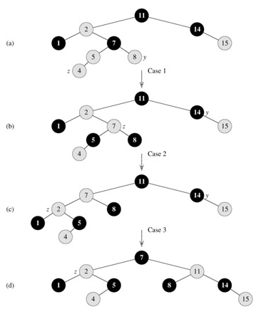
y
x
Primer
x
C
A
y
A
B
B
C
Case 1: – recoloring
- x=4
- stric (8) je crveni
2) Case 2: – leva oko 2
  x = 7
  -“stric” (14) je crn
  - x je desni potomak
3) Case 3: – izmeni boje; desna oko 11
  - “stric” je crn
  - x je levi potomak

Slide 40
Složenost Insertion u RBT
Kako je h = O(lg n), složenost ubacivanja novog čvora je O(lg n).
U delu za podešavanje osobina stabla while petlja se ponavlja samo ako se izvrši case 1, i onda se pointer pomera dva nivoa naviše.
Ukupan broj ponavljanja while petlje je stoga O(lg n). Znači, Insert operacija ima ukupnu složenost O(lg n).
Interesantno je da se nikada ne izvrši više od 2 rotacije pošto se while petlja završava kada se izvrše case 2 ili case 3.

Slide 41
Brisanje u RBT
Domaći zadatak:
  Odrediti pravila za brisanje čvora iz RB stabla.
  Napisati proceduru za brisanje čvora iz RB stabla (u pseudokodu)
  Napisati i testirati proceduru za brisanje čvora iz RB stabla
  Napisati program za rad sa RB stablima koristeći kreirane procedure za ubacivanje čvora i izbacivanje čvora iz RB stabla.
  https://www.youtube.com/watch?v=eO3GzpCCUSg

Slide 42

Pitanja?
?
?
?

